Slide 1
ЛЕКЦИЯ 3 -4 ОСИТ
1.Основные понятия и определения в области инфокоммуникаций.
2. Понятие сети связи. Элементы сети связи
3. Виды коммутации (КК, КП,КС)
4. Сети КП, способы доставки пакетов.

Slide 2
ОПРЕДЕЛЕНИЯ
Технология – совокупность методов и средств решения практической задачи.
Инфокоммуникационные технологии – совокупность методов и средств реализации процессов:
- передачи,
- хранения и
- обработки информации (видео, аудио и данных).

Slide 3
Определения
Инфокоммуникации (1) – новая развивающаяся отрасль экономики, основанная на интеграции информационных и телекоммуникационных технологий.
Информационные технологии (ИТ, информационно-коммуникационные технологии) – процессы и методы
- поиска,
- сбора,
- хранения,
- обработки,
- предоставления,
- распространения информации и
- способы осуществления таких процессов и методов.
Телекоммуникационные технологии - это
совокупность методов и средств передачи информации.

Slide 4
ОПРЕДЕЛЕНИЯ
Инфокоммуникации (2) – сфера деятельности, связанная с:
проектированием
монтажом,
технической эксплуатацией инфокоммуникационных систем
(ИС – систем передачи обработки, хранения данных), а также
предоставлением услуг на их основе.

Slide 5
Определения
Инфокоммуникационная система –
1) совокупность телекоммуникационной сети, обеспечивающая доставку данных, источников и потребителей информации; и
2) совокупность технических средств, обеспечивающих сбор, хранение, обработку, распределение, передачу и прием информации посредством электромагнитных сигналов и ее предоставление конечному потребителю.

Slide 6
ОПРЕДЕЛЕНИЯ
Телекоммуникационная сеть –
это распределенная система:
- узлов,
- линий связи,
- систем коммутации,
предназначенных:
- для маршрутизации,
- коммутации,
- передачи и/или приема
знаков, сигналов, текста, изображений и звуков, т.е. сообщений любого рода по радио, проводным, оптическим или другим электромагнитным системам между конечным оборудованием.

Slide 7
ОПРЕДЕЛЕНИЯ
Сеть инфокоммуникаций –
это распределенная система:
- узлов,
- линий связи,
- систем управления,
предназначенных для предоставления услуг
(реализации процессов):
- формирования,
- передачи,
- хранения,
- обработки и
- воспроизведения информации.

Slide 8
Определения
Коммутация – процесс управляемой передачи информации с заданных входов на заданные выходы устройства (системы).
Маршрутизация – процесс организации пути передачи информации через множество узлов.

Slide 9
Сети связи и их классификация
1. Понятие сети связи 2. Услуги 3. Основные элементы сети связи
4. Способы коммутации
5. Способы доставки пакетов
6. Классификация сетей
7. Этапы развития
ТФоП, ISDN, I, NGN ( IMS)

Slide 10
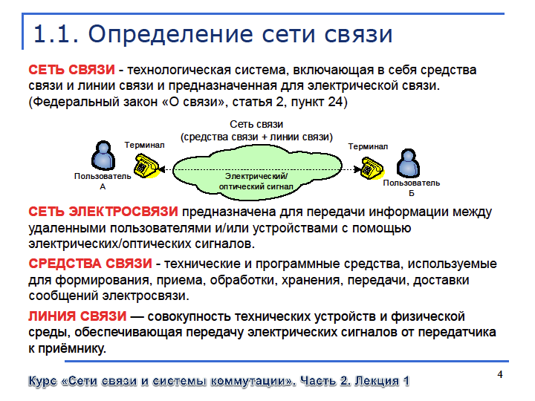
1.1ОПРЕДЕЛЕНИЯ

Slide 11
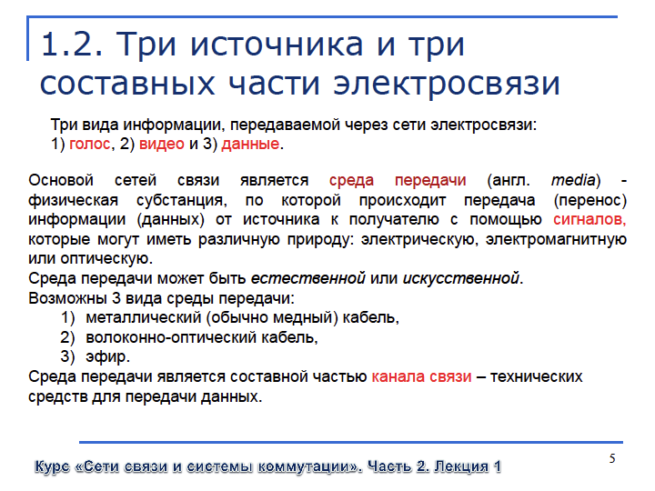

Slide 12
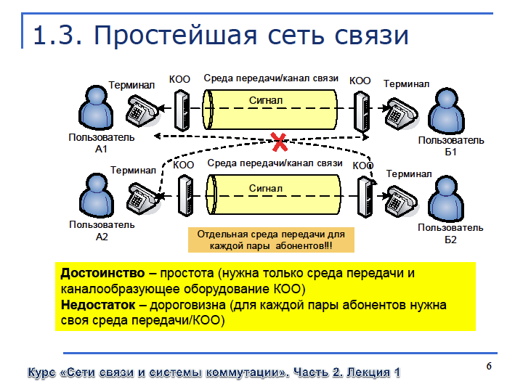

Slide 13
Понятие «сеть связи»
Сеть связи - совокупность узлов, каналов и линий связи, обеспечивающих передачу и прием сигналов между отправителем и получателем
Обобщенная структура сети связи:
1 уровень – источники и потребители информации
2 уровень – терминальные и оконечные устройства
3 уровень – линии и каналы связи
4 уровень – коммутационные системы

Slide 14
Основные элементы сети связи
Терминальное оборудование – оконечное оборудование,
которым пользуется абонент/потребитель:
Телефонные аппараты
Мобильные телефоны
Компьютеры
Факсы
Принтеры
Телеграфные аппараты
Плотеры
Многофункциональные терминалы
Сетевое оборудование – это оборудование коллективного использования:
Коммутационные узлы
Маршрутизаторы
Средства промежуточного хранения информации
Средства управления сетевыми элементами и
информационными потоками

Slide 15
Основные элементы сети связи
1. Линия связи = {1 … N} каналов связи между узлами связи.
2. Линии связи связывают узлы связи и терминальное оборудование
потребителей.

Slide 16
Основные элементы сети связи
Линия связи – совокупность физической среды и каналообразующего оборудования, обеспечивающих передачу сигналов

Slide 17
Услуги
Услуги реального времени:
Голосовая и видео- телефония
Передача данных
Интернет доступ/поиск в World Wide Web
WEB-радио вещание
TV ( эфирное, кабельное)
Услуги c промежуточным накоплением
SMS
MMS
E mail ( электронная почта)

Slide 18
Виды коммутации
Виды коммутации в КС:
Долговременная коммутация
выполняется на длительный период времени.
Соединение по сети устанавливается по заранее разработанным схемам
или расписанию
Оперативная коммутация
выполняется только на время передачи одного сообщения пользователя
или одного сеанса связи.
Соединение устанавливается в момент поступления заявки ( сообщения)
и разъединяется при отбое.
Способы оперативной коммутации
Коммутация каналов
Коммутация сообщений
Коммутация пакетов

Slide 19
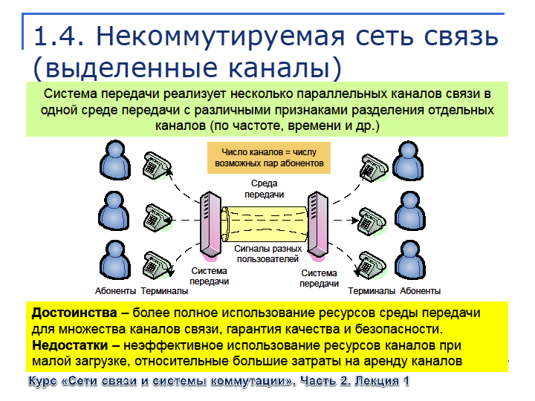
Долговременная коммутация

Slide 20
Оперативная коммутация

Slide 21
Способы коммутации
1.Коммутация каналов
предусматривает последовательное (цепочное) переключение каналов, образующих тракт для соединения между вызывающим и вызываемым абонентами на сеанс связи ( на время разговора).
Коммутация каналов применяется в сетях телефонной связи
Соединение между абонентами автоматически устанавливается на каждой промежуточной АТС и удерживается до появления сигнала отбой со стороны любого абонента

Slide 22
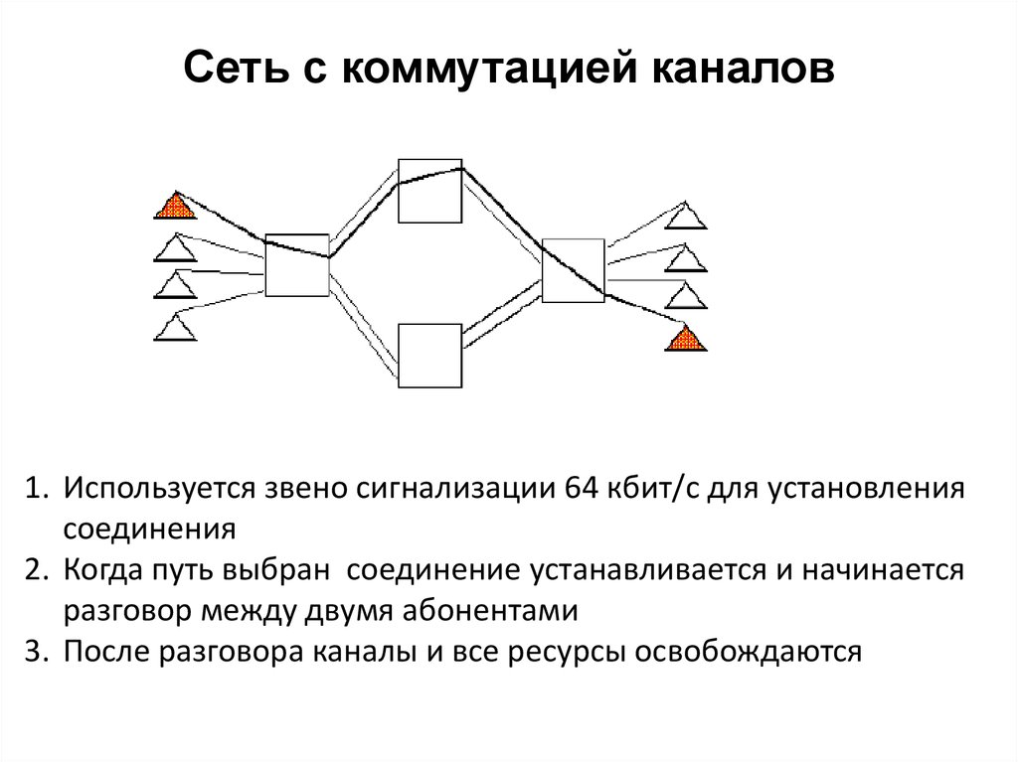

Slide 23
Сети с КК
При КК коммутационная сеть образует между конечными узлами непрерывный составной физический канал из последовательно соединенных коммутаторами промежуточных канальных участков.
Условием образования единого физического канала –
равенство скоростей передачи данных в каждом канале –
64 Кбит/с.
Перед передачей информации необходима процедура установления соединения, в результате чего и образуется составной канал.
Достоинства сети с КК – постоянная скорость передачи (64Кбит/с) через сеть позволяет качественно передавать данные чувствительные к задержкам( голос, видео).
Недостатки – нерациональное использование пропускной способности канала и невозможность динамического перераспределения.

Slide 24
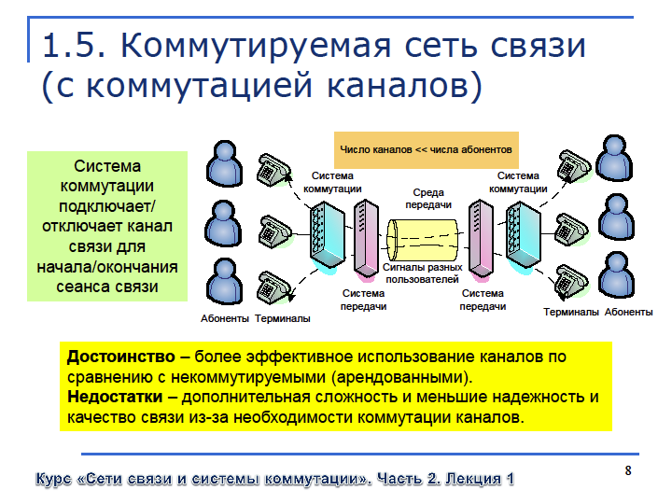
Сети с КК

Slide 25
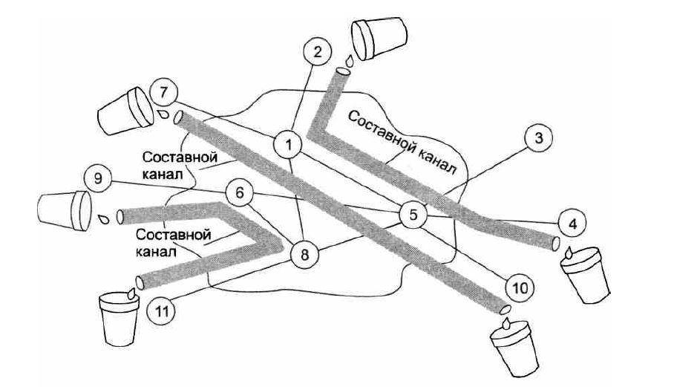
Сеть с коммутацией каналов (КК) как система трубопроводов

Slide 26
Способы коммутации
2. Коммутация сообщений-
это вид коммутации, при котором сообщение передается по сети с промежуточным накоплением в каждом узле по пути следования то Отправителя ( О) до Получателя ( П).
Время хранения сообщения в промежуточных узлах зависит :
- от требуемого времени доставки сообщения,
- объема ЗУ,
- длины сообщения,
- скорости каналов связи

Slide 27
Способы коммутации
3. Коммутация пакетов (КП) –
способ коммутации, при котором сообщение разбивается на части равной длины.
Каждой части добавляется адресная информация и сформированный пакет данных независимо передается по сети.

Slide 28
Способы коммутации
Передача пакетов (КП) аналогична передачи сообщений (КС) с промежуточным накоплением.
Отличие КП от КС:
запоминающие устройства для хранения пакетов имеют меньшие размеры, чем для хранения сообщений
Время передачи пакетов меньше, чем сообщений.
Способом передачи пакетов можно передавать речевые сообщения.
Время задержки речевого пакета должно быть меньше 300 мс

Slide 29
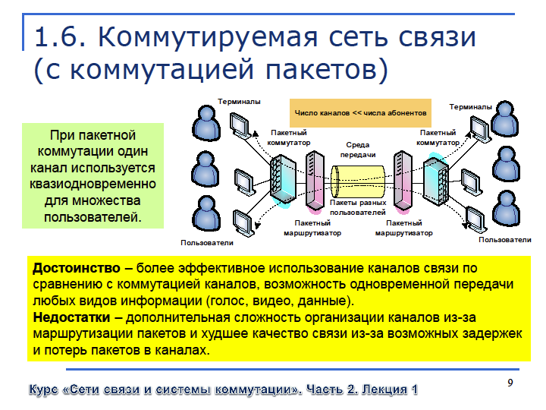
Сети с коммутацией пакетов (КП)

Slide 30
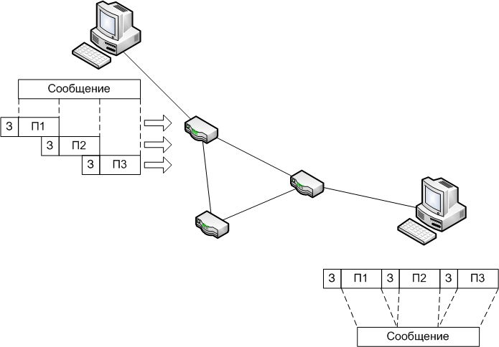
Сети с коммутацией пакетов (КП)
Действия для передачи сообщения при КП:
Сформировать пакеты: порезать сообщение на порции, снабдить каждую заголовком
Передать пакеты через сеть
На приемной стороне: отбросив заголовки, собрать из пакетов исходное сообщение

Slide 31
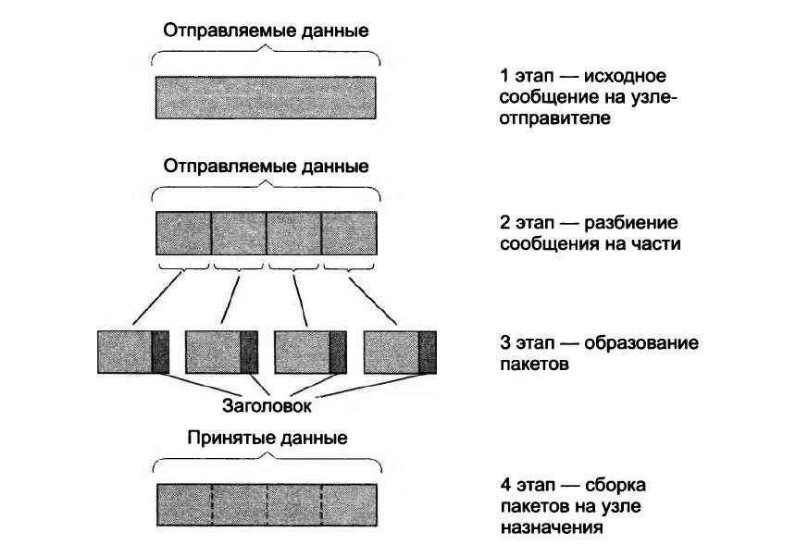
Разбиение данных на пакеты

Slide 32
Сети с КП
Используются для передачи пульсирующего компьютерного трафика.
Все сообщения разбиваются на пакеты
(46 – 1500 байт ) и каждый пакет снабжается заголовком в котором указывается:
- адресная информация
- номер пакета
- служебная информация
По сети пакеты передаются независимыми блоками.
Коммутаторы (К) принимают пакеты и на основании адресной информации передают их далее до конечного узла.

Slide 33
Сети с КП
Буферизация пакетов разных пользователей в
Коммутаторах (К) позволяет сгладить неравномерности интенсивности трафика каждого пользователя и равномерно загрузить каналы связи между коммутаторами.
Пульсирующий трафик

Slide 34
Сети пакетной коммутации (КП)
Сети КП состоят из коммутаторов( К) , связанных линиями связи.
Коммутаторы (К) имеют внутреннюю буферную память для временного хранения пакетов.
Буферизация необходима:
- Для согласования скорости поступления пакетов со скоростью их обработки в Коммутаторе (К).
- Пакет обрабатывается, когда он поступил полностью.
- Если К не успевает обрабатывать пакеты , то на входном интерфейсе возникают очереди –
входные очереди.

Slide 35
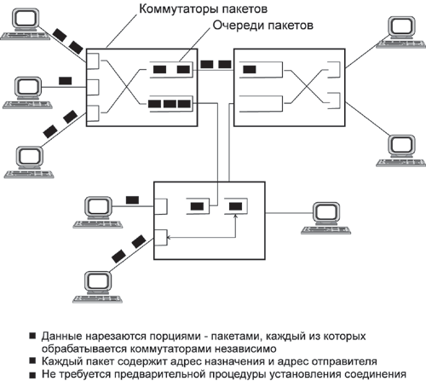
Сеть с коммутацией пакетов (КП)

Slide 36
Сети пакетной коммутации (КП)
Буферизация также необходима:
- Для согласования скорости передачи данных в канал.
- Если скорость поступления пакетов (входная очередь) из одного канала превышает пропускную способность канала назначения , то организуются выходные очереди .
- Объем буфера ограничен – возможны потери .
Коммутаторы могут как многопроцессорные так и однопроцессорные.

Slide 37
Сеть с коммутацией пакетов (КП)

Slide 38
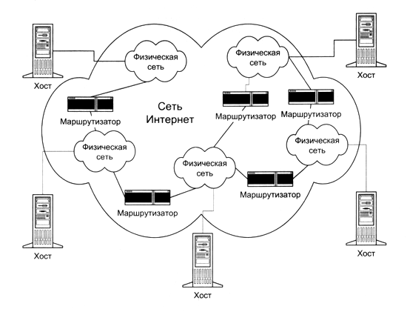

Slide 39
Сравнение технологий
Коммутация каналов
Коммутация пакетов
С установлением соединения
Задержка определяется скоростью распространения
Канал устанавливается на все время соединения
Без установления соединения
Задержка определяется количеством узлов и уровнем их загрузки
Передача пакетов производится только при наличии информации для передачи

Slide 40
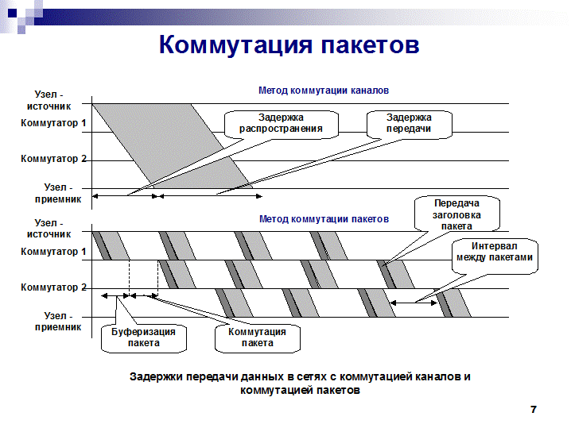

Slide 41
Сети пакетной коммутации (КП)
В сетях КП разработаны 2 способа доставки пакетов:
1. Дейтаграммный режим
2. Способ виртуального канала с
установлением логического соединения

Slide 42
1. Дейтаграммный режим сетей КП

Slide 43
Дейтаграммный режим
Эффективен для передачи пакетов малой длины
Передача пакетов между К происходит без установления соединения и пакеты одного информационного сообщения передаются независимо друг от друга.
Сеть не сохраняет информацию о переданных пакетах
Каждый К имеет таблицу маршрутизации, которая содержит набор адресов назначения куда может быть отправлен пакет.
Данный режим работает быстро , т.к. не требует предварительных действий для отправки пакетов.

Slide 44
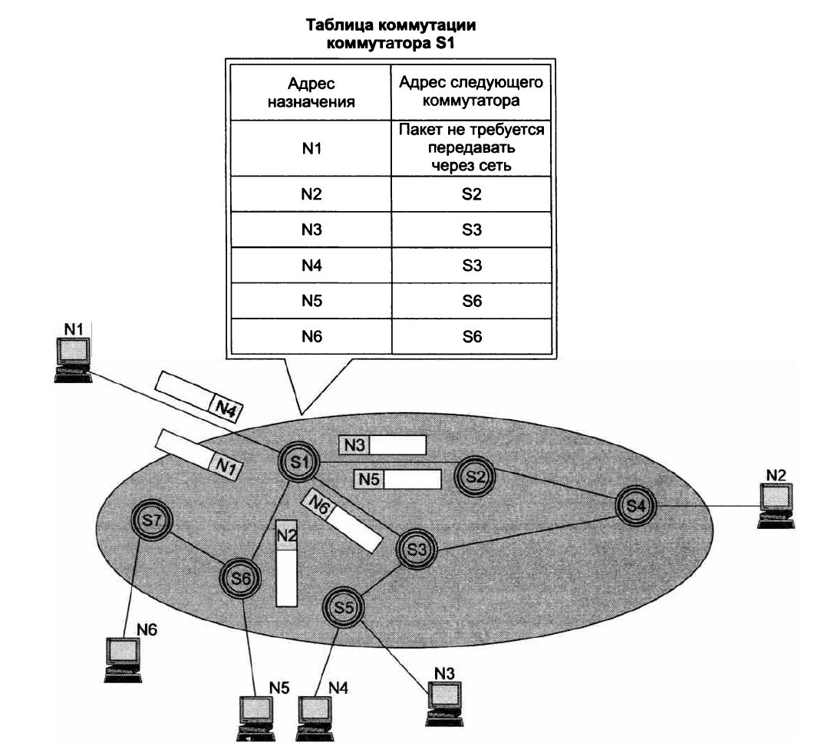
Иллюстрация дейтаграммного принципа передачи пакетов

Slide 45
Алгоритм маршрутизации дейтаграммного режима (1)
- Пользователь N1 отправляет сообщение пользователю N2 , оно попадает во входной буфер коммутатора S1.
В коммутаторе S1 происходит :
- Сегментация сообщения на порции определенной длины.
- Добавление заголовка – образуется пакет,
который готов к передаче к коммутатору S2 либо S3.
- Выбрано направление к коммутатору S2:
- Если канал к коммутатору S2 свободен –
пакет отправляется.
- Если занят – пакет хранится в выходном буфере S1 до его освобождения.

Slide 46
Иллюстрация дейтаграммного принципа передачи пакетов

Slide 47
Алгоритм маршрутизации дейтаграммного режима (2)
В коммутаторе S2
- Обработка заголовка пакета, а пользовательская информация хранится в буфере.
- После выбора маршрута (к S4) формируется новый заголовок пакета и происходит новое образование пакета
( новый заголовок + информация пользователя).
В коммутаторе S4
- После приема последнего пакета отбрасываются заголовки и пакеты собираются по порядковому номеру , образуется сообщение.
Сообщение поступает к пользователю N2.

Slide 48
2. Механизм виртуальных каналов в сетях КП с

Slide 49
Виртуальный канал (ВК) (1)
Цель – прокладка для всех пакетов потока единого пути через сеть.
Необходимым признаком потока – это наличие для всех пакетов общих точек входа и выхода из сети. Именно для таких потоков создаются виртуальные каналы (ВК).
Сеть обеспечивает возможность передачи потоков пакетов (трафика) вдоль виртуального канала.
Узел пользователя может использовать:
- как один и тот же ВК для передачи разных потоков пакетов
( речь, видео) ;
- так и создавать разные ВК (например , для потока реального времени исп.ВК1, а для трафика электронный почты - ВК2 ).
Разные виртуальные каналы предъявляют разные требования к качеству обслуживания (QoS).

Slide 50
Виртуальный канал (ВК) (2)
Особенность сетей с ВК –это использование локальных адресов (метки) пакетов.
Вместо длинного адреса узла назначения применяется локальная , т.е. меняющаяся от узла к узлу метка, которой помечаются все пакеты, перемещающиеся по данному ВК.
Назначение метки-
промежуточный узел (К, коммутатор) читает значение метки из заголовка пакета и просматривает свою таблицу коммутации, в которой указывается на какой выходной порт нужно его передать.
Таблица коммутации содержит записи о проходящих через данный коммутатор ВК.

Slide 51
Виртуальный канал (3)
Перед началом передачи данных между конечными узлами устанавливается логическое соединение,
которое является единственным маршрутом доставки пакетов.
Каждый пакет потока имеет метку , а не адрес назначения.
Процедура обработки определяется для множества пакетов, переданных за соединение , а не для одного.
Для обслуживания пакетов разных соединений сеть должна присвоить каждому соединению:
- идентификатор (метку);
- параметры соединения , которые могут быть :
- постоянными на все время соединения
( длина пакета);
-переменными, динамически отражающие текущее
состояние (номер пакета ) соединения.

Slide 52
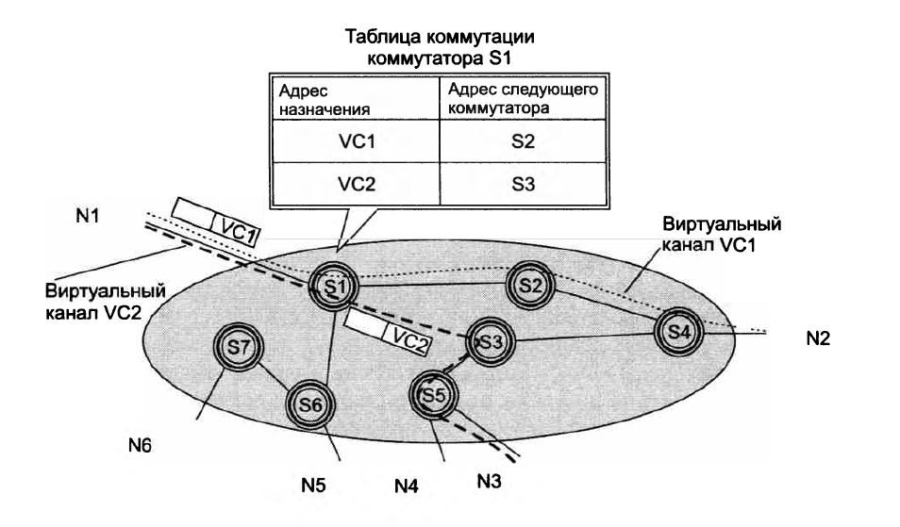
Иллюстрация принципа работы виртуального канала (ВК)

Slide 53
Виртуальный канал (4)
Рассмотрим алгоритм работы:
1). Пользователь N1 отправляет сообщение и оно попадает в буфер коммутатора S1, где происходит сегментация сообщения на порции определенной длины.
2). Параллельно идет создание и отправка служебного пакета «установление логического соединения»:
- от Узла 1 (S1) к Узлу 2 (S2) отправляется служебный пакет
«запрос на установление соединения», где указывается адрес назначения пользователя .
- Узел 2 отправляет «квитанцию подтверждения».
- от Узла 2 (S2) к Узлу 4 (S4) происходит аналогичная передача служебного пакета.
- Дойдя до S4, идет запрос на разрешение передачи, сообщив требуемый объем памяти.

Slide 54
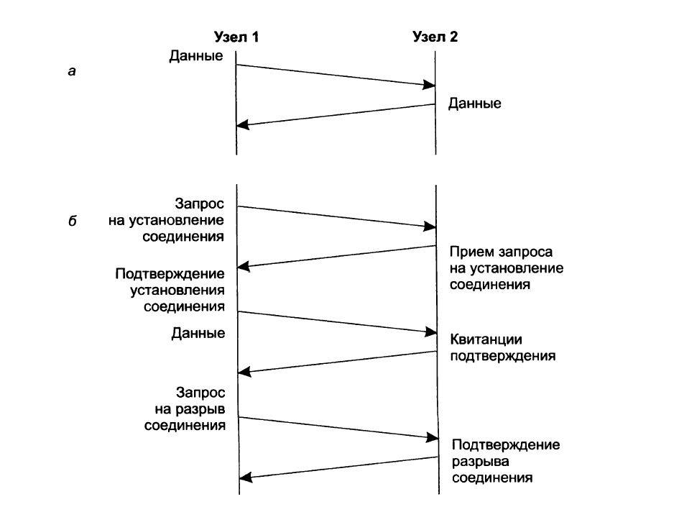
Передача без установления соединения (а) и с установлением логического соединения (б)

Slide 55
Виртуальный канал (5)
- Узел 4 (S4) отправляет служебный пакет «подтверждение»
и предлагает параметры , которые могут быть использованы в рамках одного логического соединения:
- максимальное значение длины пакета
- идентификатор (метка)
- количество пакетов без подтверждения и т. д.
- Служебный пакет в каждом узле оставляет указание вида
«пакеты 1-го ВК (VC1) , пришедшие из I-го канала следует направлять в G-ый канал».
- Коммутатор S4 посылает информацию о готовности приема.
- Коммутатор S1 выдает команду на передачу пакетов.

Slide 56
Виртуальный канал (6)
- Пакеты следуют по ВК и в каждом узле
обрабатывается метка.
- Соединение установлено , идет передача данных
от Узла1 (S1) к Узлу 4 (S4).
ВК существует до тех пор пока один из пользователей не отправит спец.служебный пакет, который сотрет инструкцию в коммутаторах.
- Узел 1 после окончания передачи данных посылает служебный пакет «запрос на разрыв соединения».
- Узел 4 посылает служебный пакет «подтверждение разрыва соединения».

Slide 57
Передача без установления соединения (а) и с установлением логического соединения (б)

